Slide 1





Slide 2
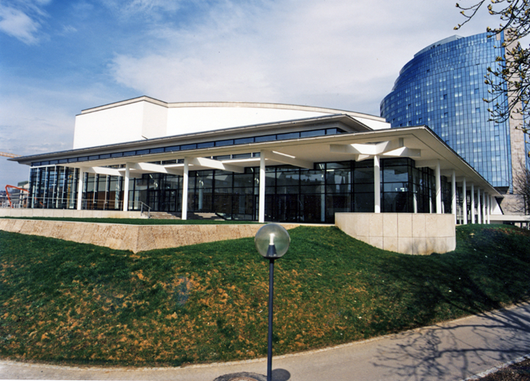
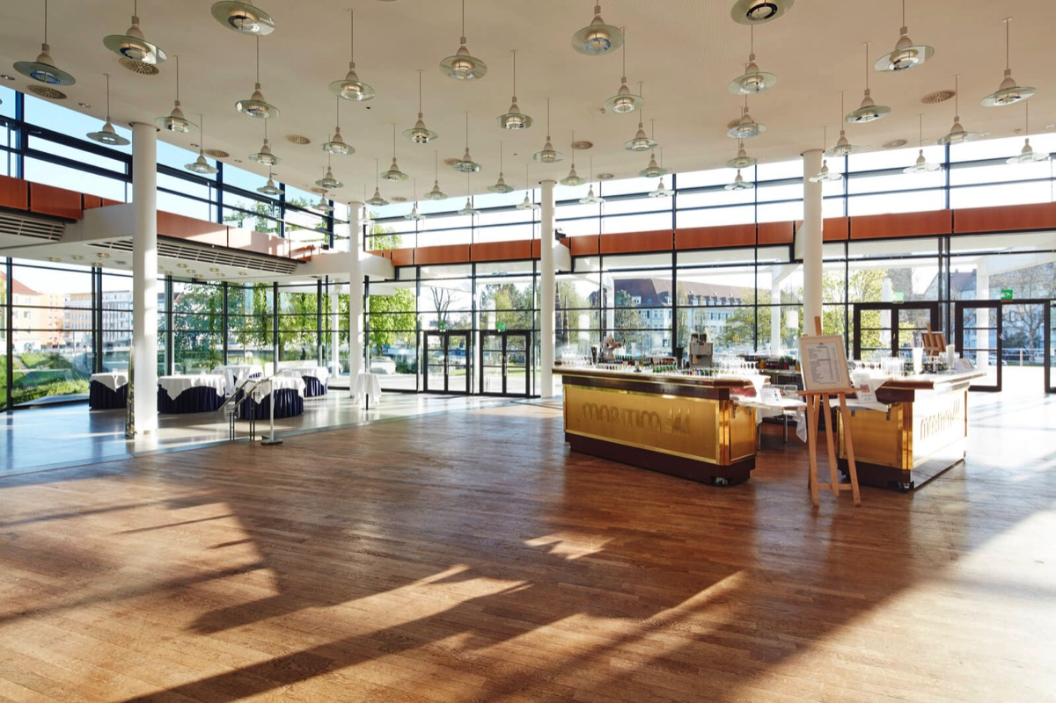
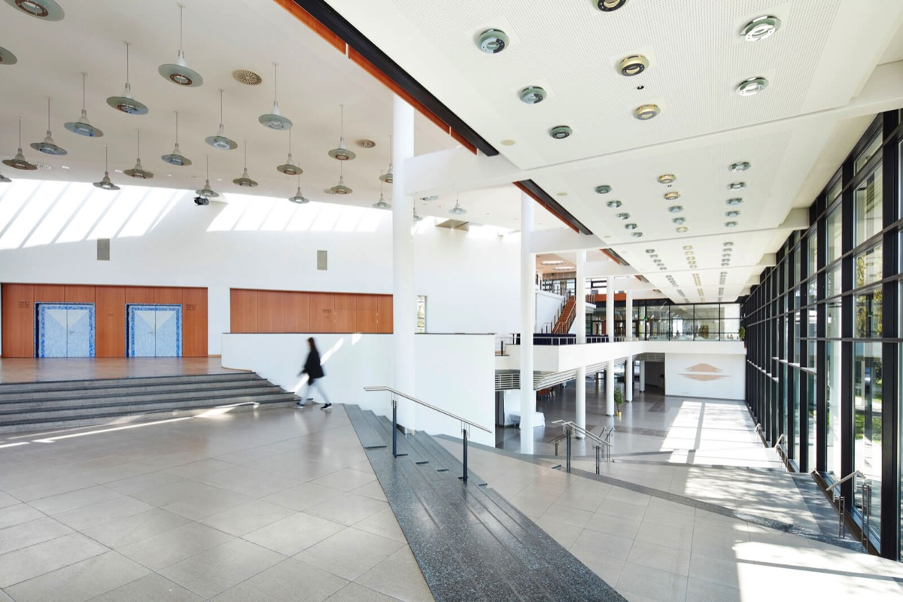
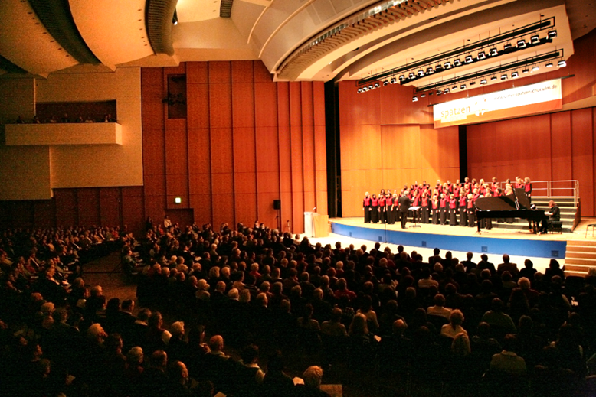
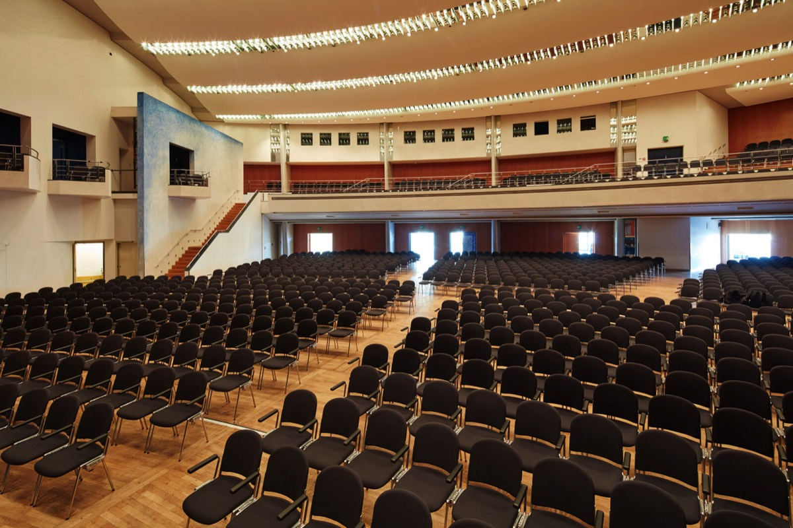
Spielstätten indoor
Congress Centrum Ulm CCU
Einsteinsaal – Galakonzerte
1.487 Plätze
Keppler Saal – Ausstellung
300 qm
Foyer – Ausstellung
900 qm
Deutsches Musikfest Ulm & Neu-Ulm 2025
Musik baut Brücken!

Slide 3
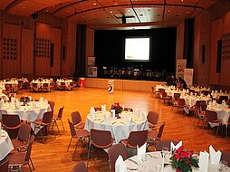
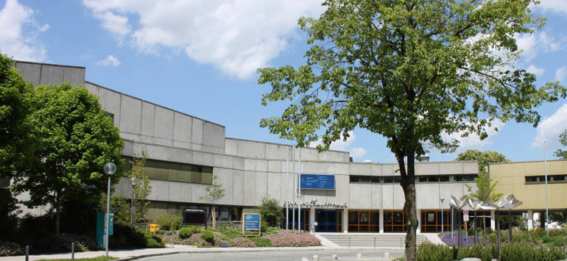
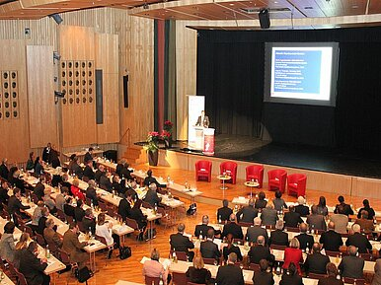
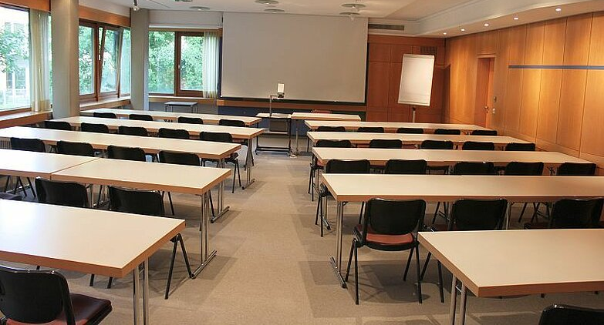
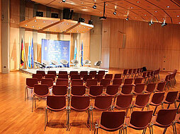
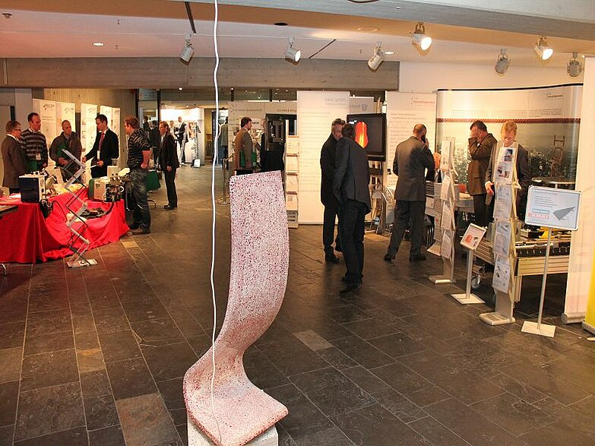
Spielstätten indoor
Edwin-Scharff-Haus Neu-Ulm
Großer Saal – Wettbewerbe 837 Plätze
Kleiner Saal – Wettbewerbe 292 Plätze
Ausstellungshalle – Einspielen 280 qm
Studio Stuttgart – Einspielen 118 qm
Studio München – Einspielen 100 qm
Clubraum – Jury 2 28 qm
Konferenzzimmer – Jury 2 34 qm
Deutsches Musikfest Ulm & Neu-Ulm 2025
Musik baut Brücken!

Slide 4
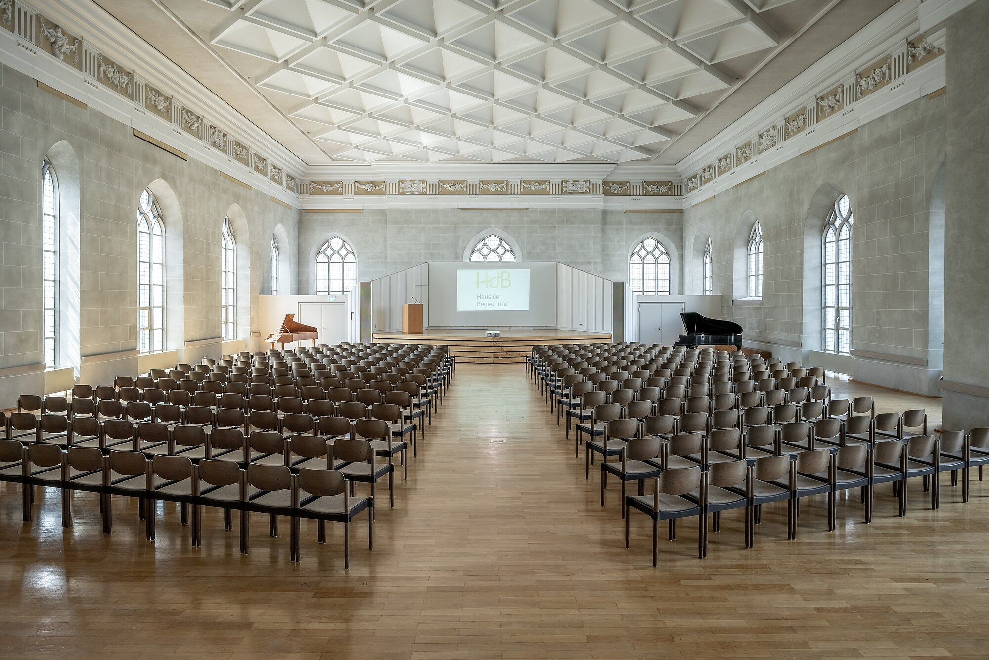
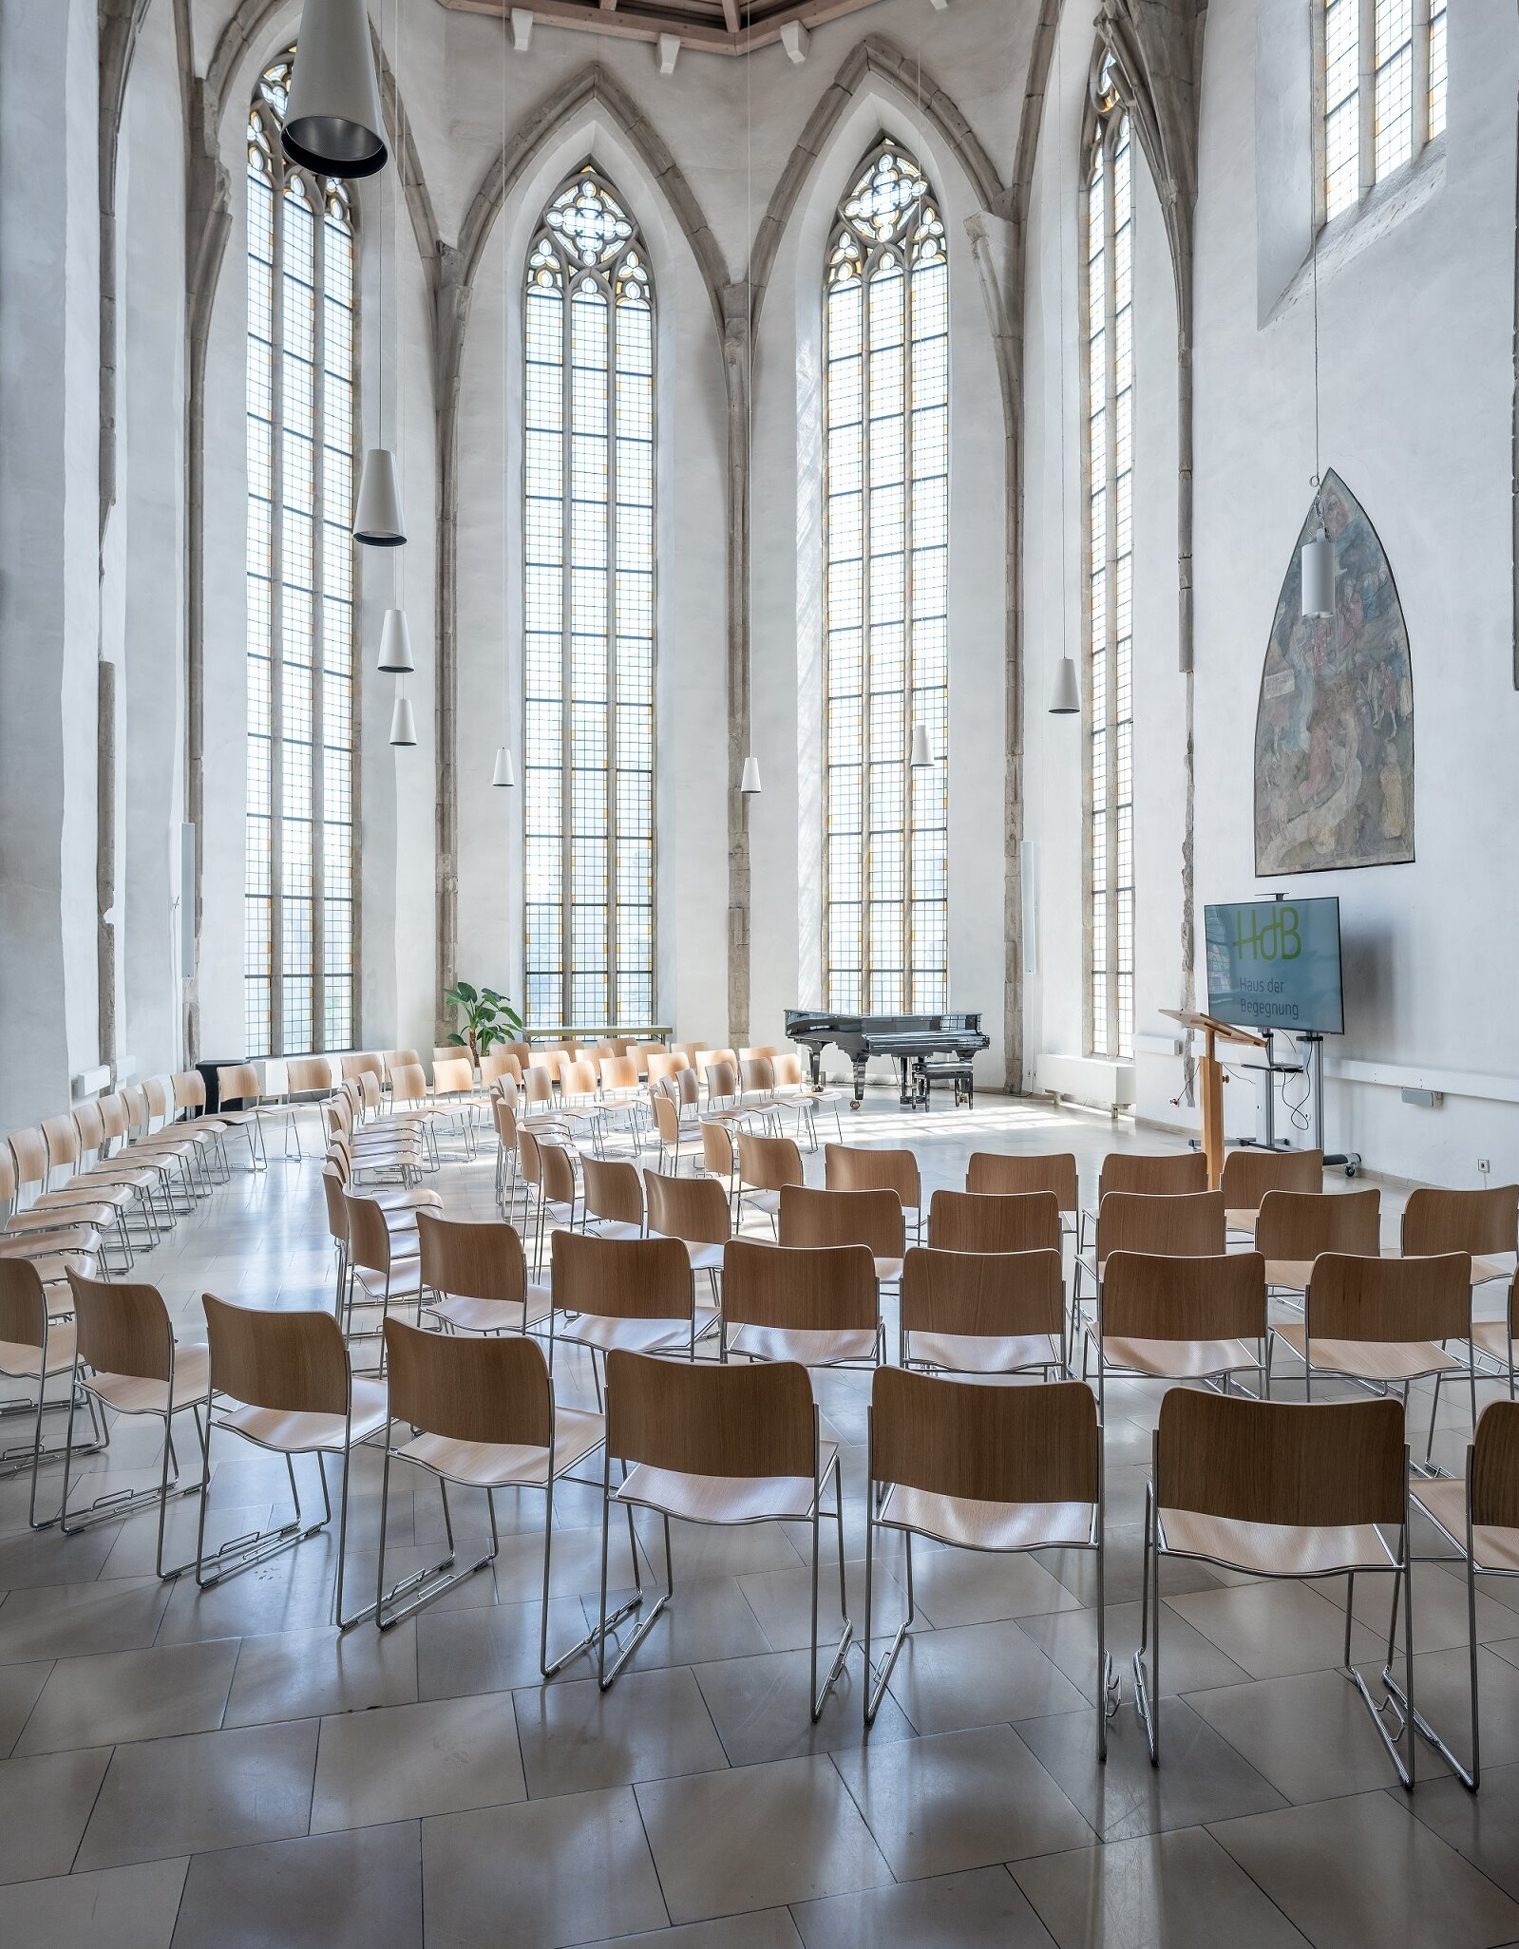
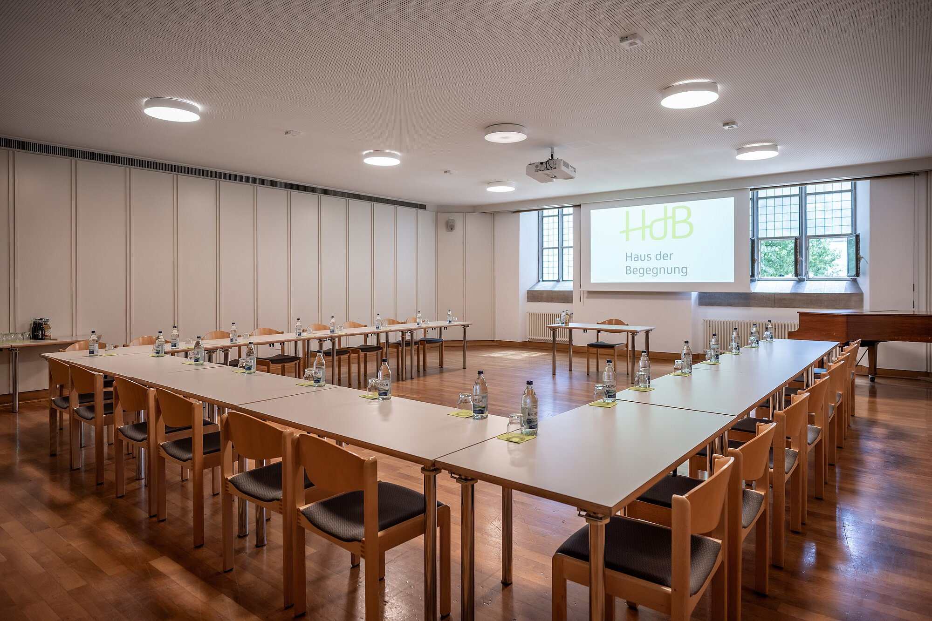
Spielstätten indoor
Haus der Begegnung
Dreifaltigkeitssaal – Wertungsspiel
500 Personen
Chor Raum – Einspielen
150qm
Felix Fabri Saal – Einspielen
105 qm
Deutsches Musikfest Ulm & Neu-Ulm 2025
Musik baut Brücken!

Slide 5
Spielstätten indoor
Roxy
Werkhalle – Wertungsspiel
500 Personen
Studio – Einspielen 200 qm
Cafébar + Labor – Ablage 360 qm
Deutsches Musikfest Ulm & Neu-Ulm 2025
Musik baut Brücken!

Slide 6
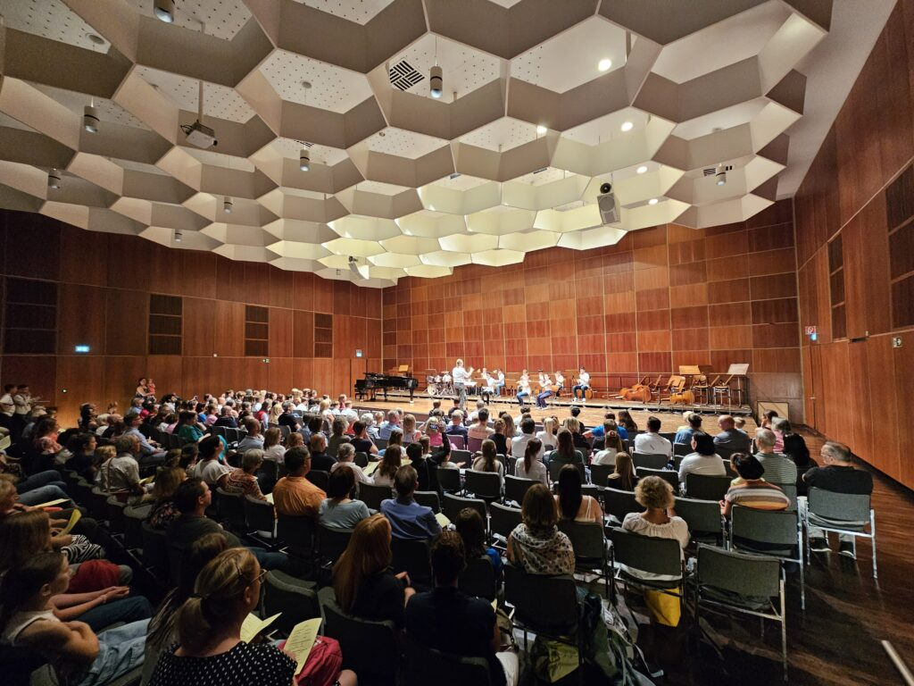
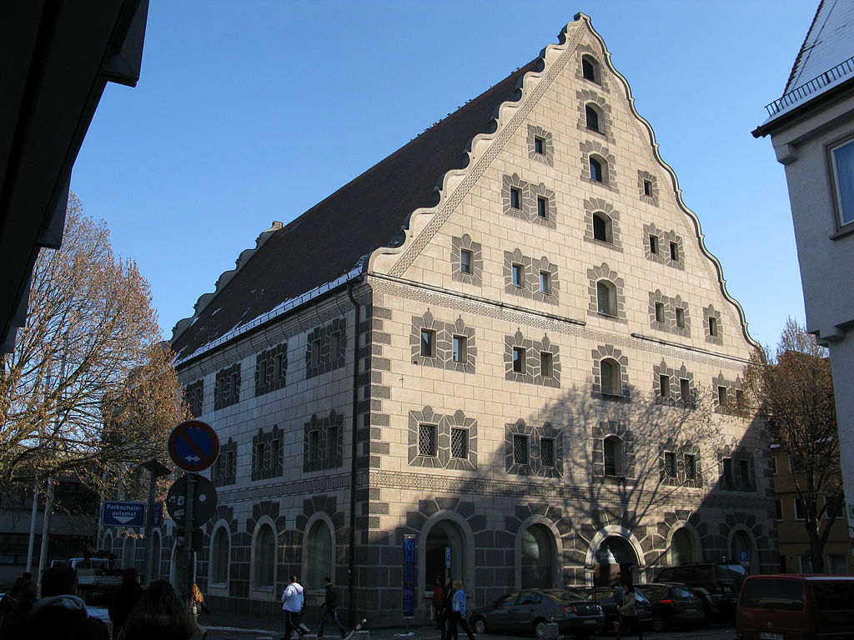
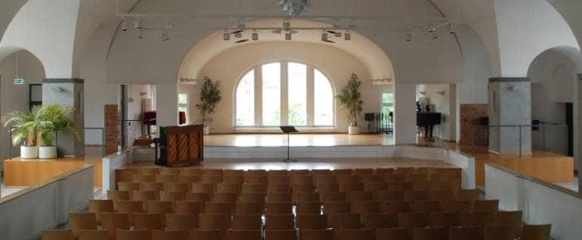
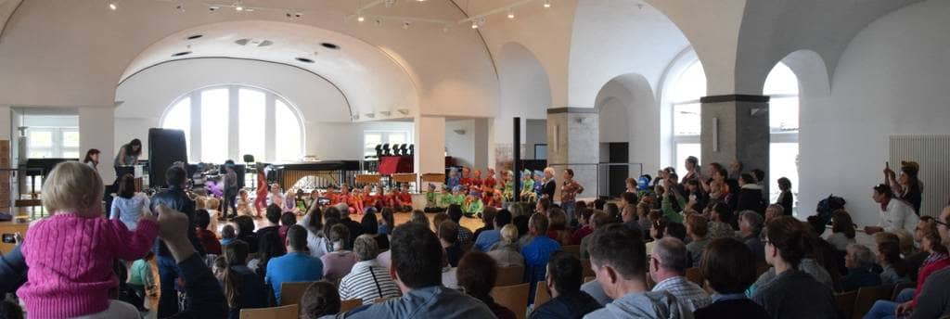
Spielstätten indoor
Kornhaus
600 Personen
Musikschule Ulm
200 Personen
Deutsches Musikfest Ulm & Neu-Ulm 2025
Musik baut Brücken!

Slide 7
Programm Übersicht
Donnerstag, 29.05.2025
10:00 Ökumenischer Festgottesdienst zum DMF-Auftakt
12:00 Eröffnungskonzert der Stadtkapellen Ulm und Neu-Ulm auf dem Münsterplatz
Bläserklassenwettbewerb in der Musikschule Ulm
Deutsche Meisterschaft für Konzertmusik der Spielleute im Kornhaus
Deutsche Meisterschaft Marsch & Show der Spielleute beim Stadion
Wertungsspiele aller Stufen und Besetzungen in Ulm und Neu-Ulm
Open-Air-Konzerte in Ulm und Neu-Ulm
Brass Band Konzert Marathon im Congress-Centrum-Ulm
20:00 Open-Air-Konzert auf dem Münsterplatz
Deutsches Musikfest Ulm & Neu-Ulm 2025
Musik baut Brücken!

Slide 8
Programm Übersicht
Freitag, 30.05.2025
Deutsche Meisterschaft für Konzertmusik der Spielleute im Kornhaus
    Deutsche Meisterschaft Marsch & Show der Spielleute beim Stadion
Internationaler Jugendblasorchesterwettbewerb der CISM in der Musikschule Ulm
Konzertwettbewerb für Blasorchester im Edwin-Scharff-Haus
Europameisterschaft Böhmisch-Mährische Blasmusik der CISM im Edwin-Scharff-Haus
Wertungsspiele aller Stufen und Besetzungen
Open-Air-Konzerte in Ulm und Neu-Ulm
18:00 Drum Battle auf dem Münsterplatz
19:30 Galakonzert des Musikkorps der Bundeswehr im Congress-Centrum-Ulm
19:30 Galakonzert im Edwin-Scharff-Haus
21:30 Sound Bridges an der Donau
Deutsches Musikfest Ulm & Neu-Ulm 2025
Musik baut Brücken!

Slide 9
Programm Übersicht
Samstag, 31.05.2025
Deutsche Meisterschaft für Konzertmusik der Spielleute im Kornhaus
Deutsche Meisterschaft Marsch & Show beim Stadion
Internationaler Jugendblasorchesterwettbewerb der CISM in der Musikschule Ulm
Konzertwettbewerb für Blasorchester im Edwin-Scharff-Haus
Europameisterschaft Böhmisch-Mährische Blasmusik der CISM im Edwin-Scharff-Haus
Wertungsspiele aller Stufen und Besetzungen
Finalrunde des internationalen Dirigentenwettbewerbes der CISM mit dem Heeresmusikkorps Ulm
Open-Air-Konzerte in Ulm und Neu-Ulm
18:00 Mitmachkonzert mit dem Philharmonischen Orchester des Theaters Ulm
19:30 Galakonzert des Landesblasorchesters Baden-Württemberg im Congress-Centrum- Ulm
21:00 Konzert der Big Band der Bundeswehr auf dem Münsterplatz
Deutsches Musikfest Ulm & Neu-Ulm 2025
Musik baut Brücken!

Slide 10
Programm Übersicht
Sonntag, 01.06.2025
10:00 Ökumenischer Festgottesdienst
11:00 Galamatinee der Blasmusik im Congress-Centrum-Ulm
Wertungsspiele für Blasorchester
Open-Air-Konzerte in Ulm und Neu-Ulm
14:00 Gemeinschaftskonzert auf dem Münsterplatz
15:00 Festumzug vom Münsterplatz zum Petrusplatz
18:00 Abschlusskonzert des SJBO Baden-Württemberg in der Pauluskirche
Deutsches Musikfest Ulm & Neu-Ulm 2025
Musik baut Brücken!

Slide 11
Teilnahmebedingungen
1. Anmeldevorgang
Die Anmeldung von Orchestern zur Teilnahme am Deutschen Musikfest erfolgt in drei Stufen.
1. Stufe von 01.03.2024 bis 31.12.2024:
Erhebung der Orchesterdaten und Teilnahme- bzw. Übernachtungswünsche. Hier wird bereits festgelegt, an welchen Veranstaltungsformaten (Wettbewerbe, Wertungsspiele etc.) die Orchester teilnehmen möchten.
2. Stufe von 01.08.2024 bis 31.12.2024:
Meldung der Musiktitel für Wertungsspiele und Wettbewerbe.
3. Stufe von 01.01.2025 bis 31.03.2025:
Erhebung der verbindlichen, detaillierten Zahlen der teilnehmenden Orchestermitglieder und die verbindliche Anmeldung für Gruppenunterkünfte und -verpflegung sowie die Bestellung von Merchandisingprodukten.
Deutsches Musikfest Ulm & Neu-Ulm 2025
Musik baut Brücken!

Slide 12
Teilnahmebedingungen
3.1. Servicepauschale
Für die Teilnahme wird vom Veranstalter eine Servicepauschale je Orchester in folgender Höhe erhoben.
Servicepauschale pro Orchester ohne Teilnahme an Wettbewerben/Wertungsspielen
EUR 150,00
Servicepauschale pro Orchester mit Teilnahme an Wettbewerben/Wertungsspielen
EUR 150,00 + EUR 50,00 pro Teilnahme an einemWertungsspiel/Wettbewerb/Meisterschaft
Servicepauschale pro Orchester bei Teilnahme nur am Sonntag mit Wertungsspiel
EUR 50,00
Bläserklassen (Direktteilnahme oder Videoeinreichung)
keine Servicepauschale
Teilnahme nur am Sonntag ohne Wertungsspiel
keine Servicepauschale
Die Servicepauschale wird zur Deckung veranstaltungsbezogener Kosten erhoben.
Die Bezahlung der Servicepauschale berechtigt die Teilnehmenden, vergünstigte Eintrittskarten zu kostenpflichtigen Konzerten im Rahmen der verfügbaren Kontingente zu erwerben. Hierzu sind bei Einlasskontrollen die Eintrittskarte und der Teilnehmendenausweis vorzuzeigen.
Deutsches Musikfest Ulm & Neu-Ulm 2025
Musik baut Brücken!

Slide 13
Teilnahmebedingungen
3.2. Beiträge für Gruppenunterkünfte
Die Übernachtung in Gruppenunterkünften erfolgt in Schulräumen und ist optional während des Anmeldevorgangs buchbar.
Übernachtung mit Frühstück pro Person und Nacht in Gemeinschaftsquartieren EUR 25,00
Hinweis: Es gilt der Paketpreis für Übernachtung mit Frühstück; Einzelbuchung ist nicht möglich.
3.3. Beiträge für Gruppenverpflegung sowie für weitere optionale Leistungen
Die Gruppenverpflegung ist in der Donauhalle (Messe Ulm) geplant und wird ab Donnerstagabend bis Sonntagmittag angeboten und ist optional während des Anmeldevorgangs buchbar.
Gruppenverpflegung am Mittag und Abend pro Mahlzeit EUR 10,00
9. Credo des Festes
Das DMF 2025 ist ein Fest des Brückenbauens und der Teilhabe. Als solches wendet es sich an alle musikinteressierten Bevölkerungsgruppen. Die Orchestermitglieder werden gebeten, in diesem Sinn das Fest zu unterstützen und zu einem gemeinsamen Höhepunkt und Erlebnis der Amateur-, Blas- und Spielleutemusik zu gestalten.
Deutsches Musikfest Ulm & Neu-Ulm 2025
Musik baut Brücken!

Slide 14
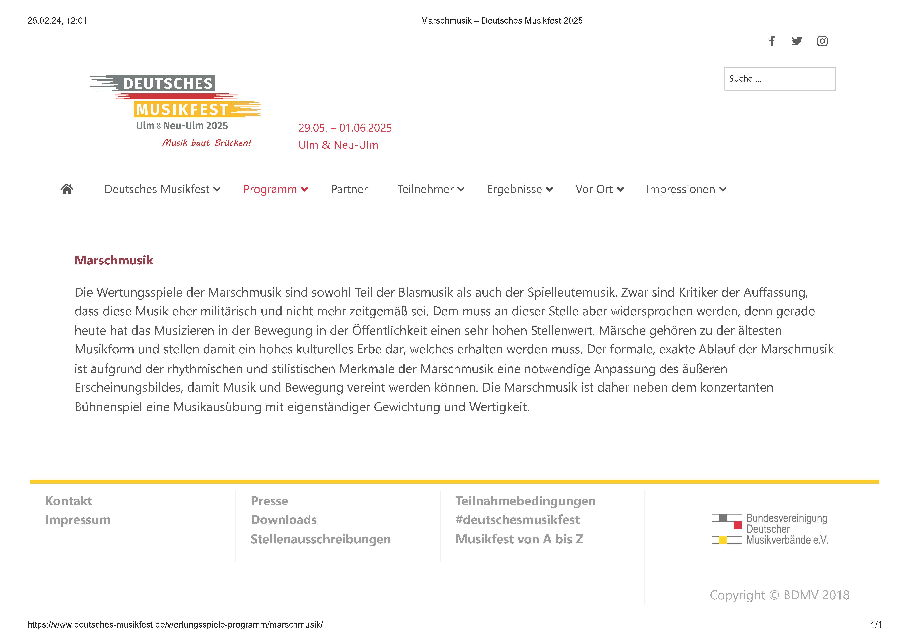
ÖA-Website
https://www.deutsches-musikfest.de/
Deutsches Musikfest Ulm & Neu-Ulm 2025
Musik baut Brücken!

Slide 15

Deutsches Musikfest Ulm & Neu-Ulm 2025
Musik baut Brücken!

Slide 16
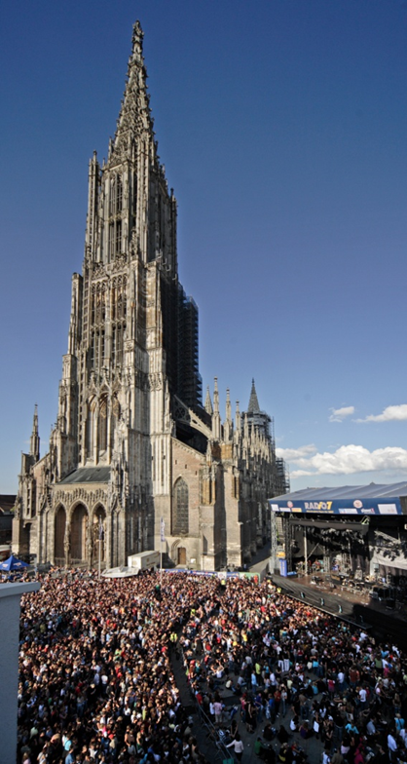
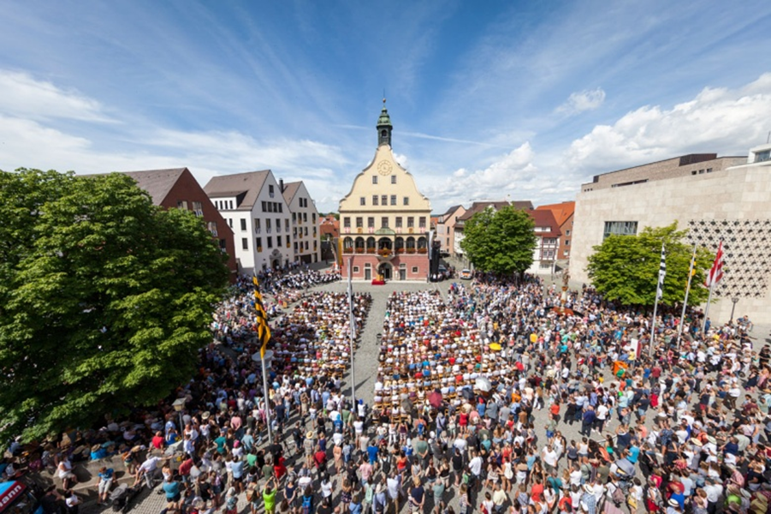
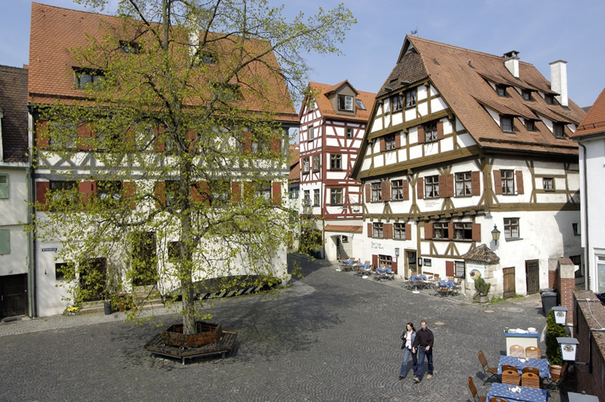
Spielstätten outdoor in Ulm
Weinhof
Fischerplätzle
Münsterplatz
Deutsches Musikfest Ulm & Neu-Ulm 2025
Musik baut Brücken!

Slide 17
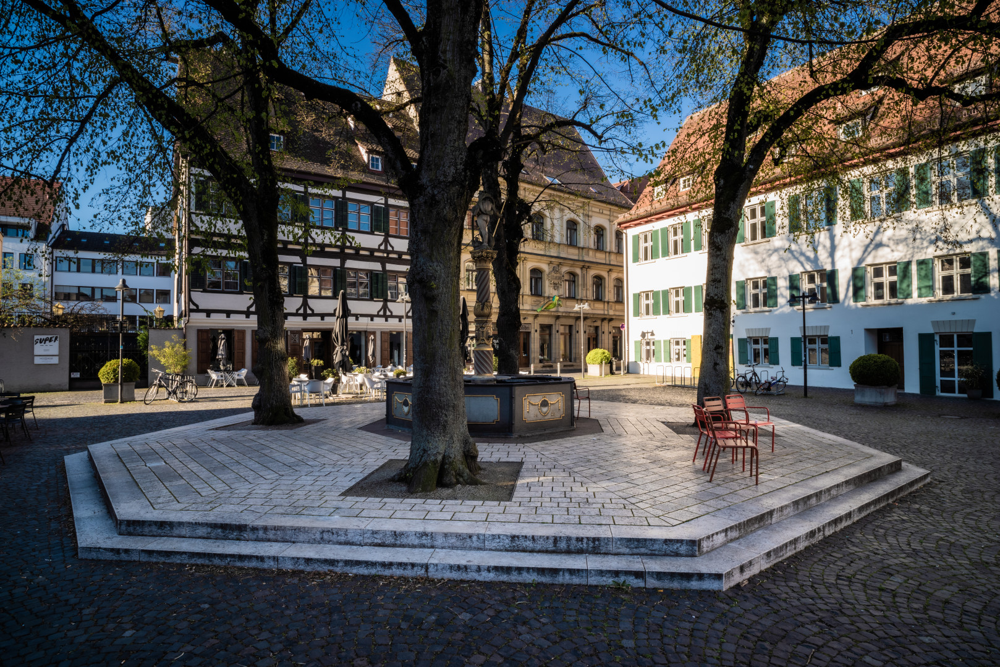
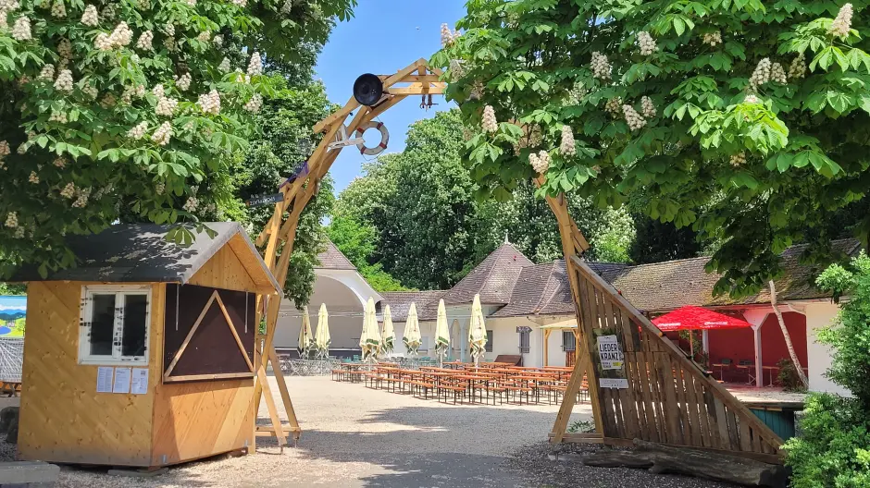
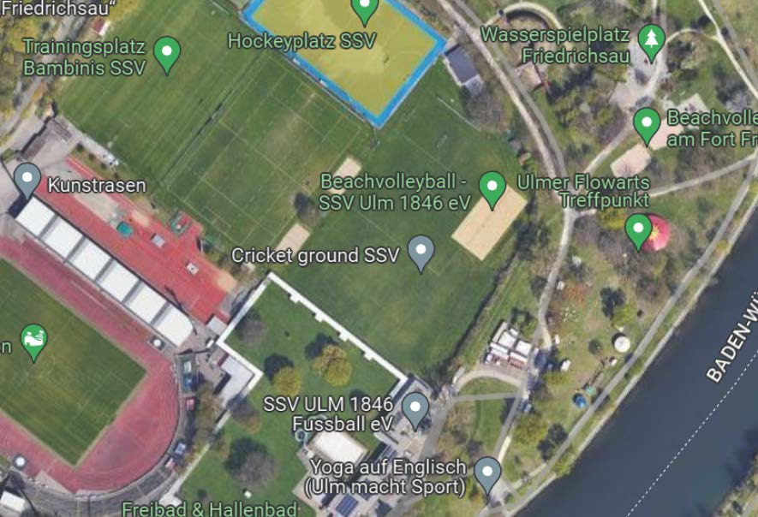
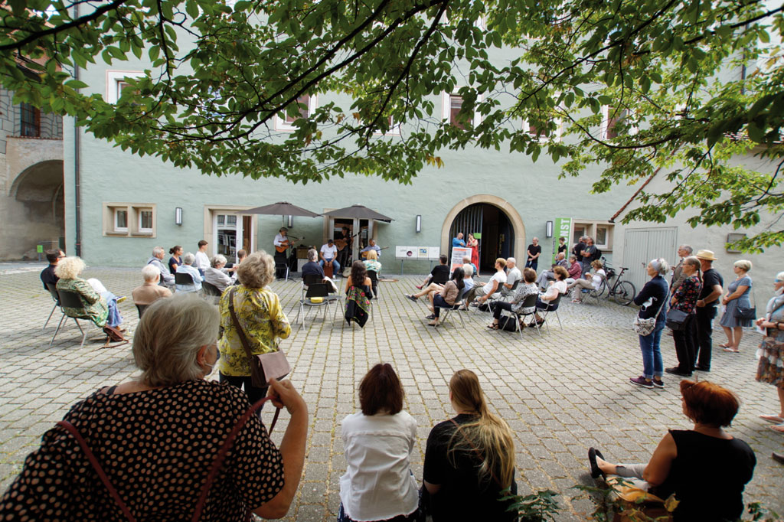
Spielstätten outdoor in Ulm
Liederkranz
Friedrichsau
Judenhof
Cricket Ground
Ochsenhäuser
Hof
Deutsches Musikfest Ulm & Neu-Ulm 2025
Musik baut Brücken!

Slide 18
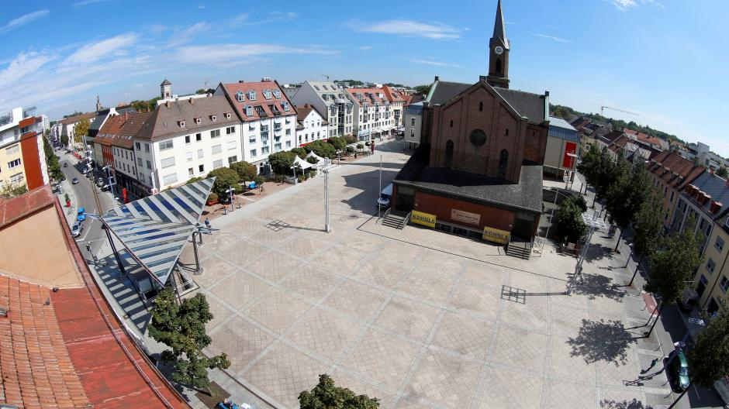
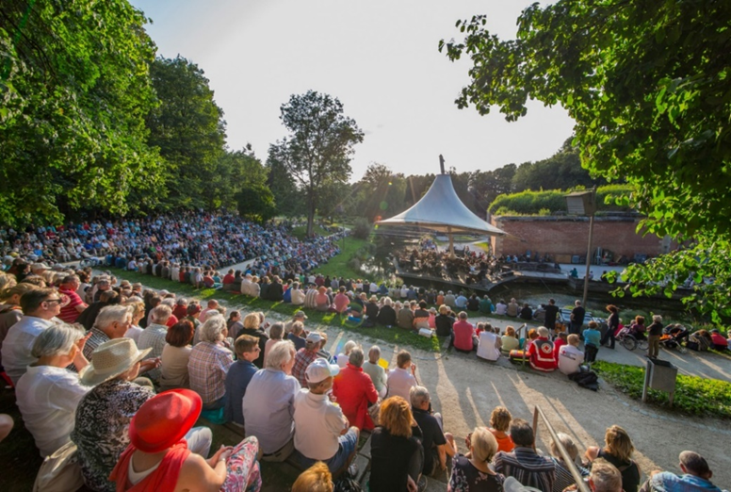
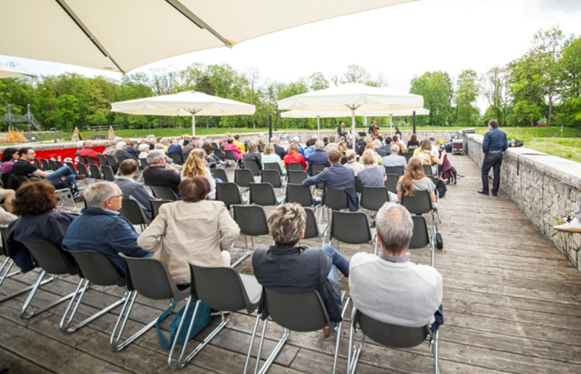
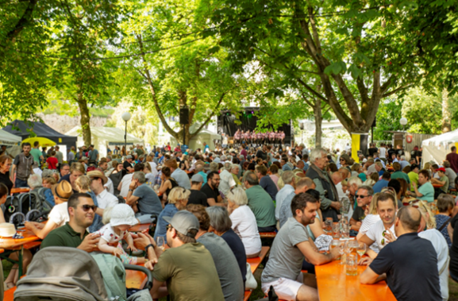
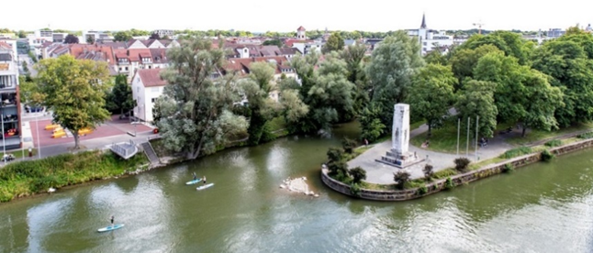
Spielstätten outdoor in Neu-Ulm
Petrusplatz
Glacis-Park
Carponniere 4
Schwal
Deutsches Musikfest Ulm & Neu-Ulm 2025
Musik baut Brücken!

Slide 19
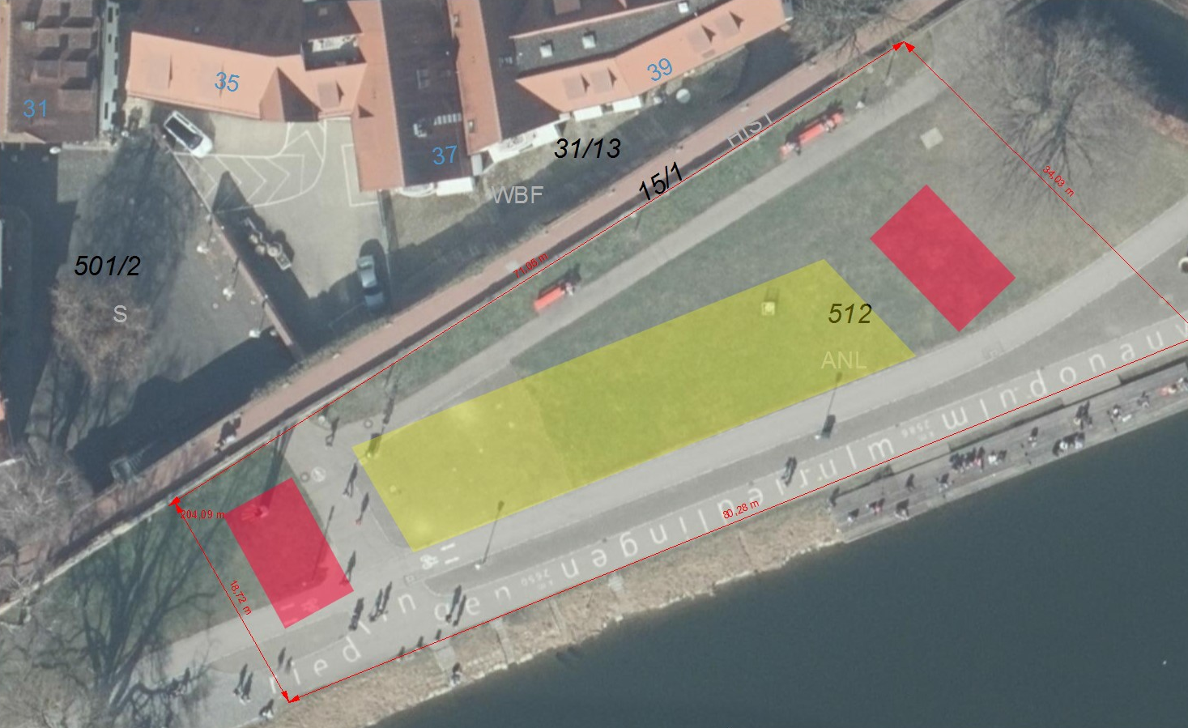
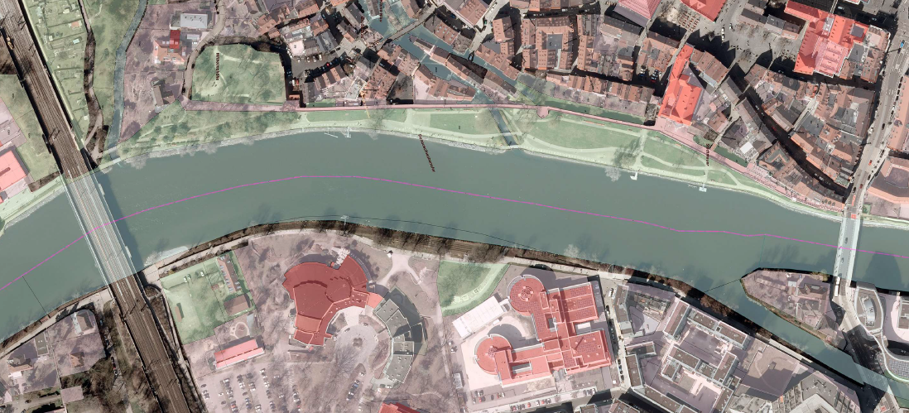
Sound Bridges
Audio-Visuelle Brücke über die Donau von der Ulmer Metzgerwiese auf das Terassenufer vor dem Edwin Scharff Haus
Deutsches Musikfest Ulm & Neu-Ulm 2025
Musik baut Brücken!

Slide 20


SAVE THE DATE
www.deutsches-musikfest.de

